Slide 1
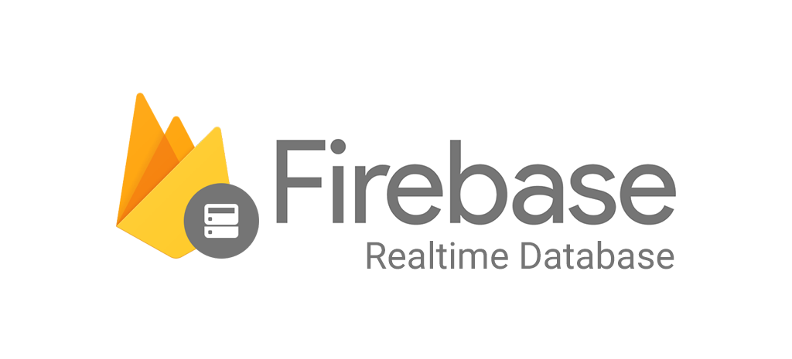
Présenté par Fady ZAKHARIA
27/02/2018

Slide 2
Introduction
Base de données Cloud-hosted
Baas (Back end as a service).
Données stockées en NoSQL sous la forme d’un fichier JSON et synchronisées avec chaque client connecté.
Supporte iOS, Android, C++, Web, etc.
Utilisé par Shazam, Viber, Booking.com, etc.

Slide 3
Introduction
Firebase supporte :
Stockage
Hosting
Authentification
Notifications
Fonctions cloud
Cloud Messaging
Analytiques
Remote config

Slide 4
Comment ça marche
Connection direct aux bases de données dans le cloud.
Pas besoin de penser au serveur backend, base de données, etc.
L’application est connecté à Firebase via WebSockets
L’application envoie des données à Firebase et gère la sauvegarde et la synchronisation sur les sites connectés
Toutes les données sont synchronisées via la connexion WebSocket

Slide 5
Authentification
Faite avec le système d’ Authentification email/password
Supporte OAuth2 pour Google, Facebook, Twitter et GitHub
Intégration directe aux bases de données firebase et controle des accés aux données

Slide 6
Rules Bases de données firebase
Déterminer qui a le droit de :
Accès lecture et écriture aux bases de données
Comment les données sont structurées
Ces rules sont appliquées automatiquement à tout moment
Chaque lecture et écriture ne sera complétée que si les rules le permettent.
Par défaut, seuls les utilisateurs authentifiés peuvent lire / écrire des données

Slide 7
Rules Bases de données firebase
.read : si et quand les données peuvent être lues par les utilisateurs
.write : si et quand les données peuvent être écrites
.validate : si le format est correct (child, data type).
indexOn : spécifie le « child » to index pour supporter l’ordre et la recherche

Slide 8
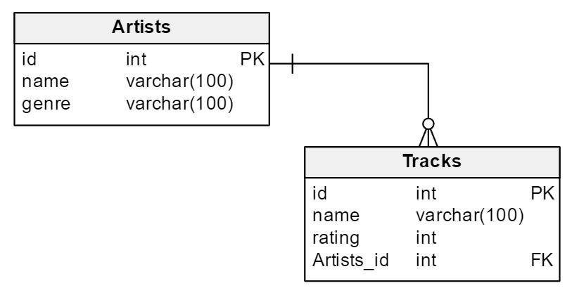
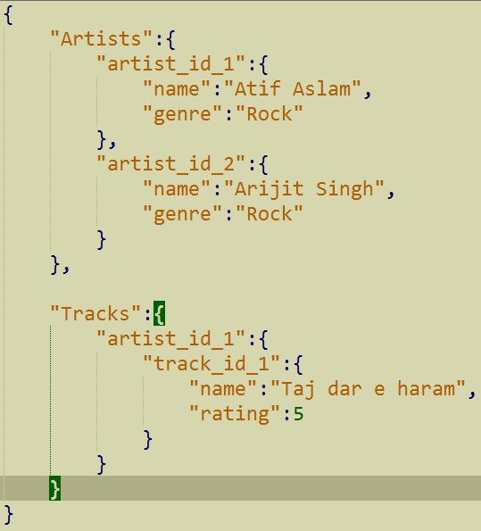
Conception base de données firebase
Notes:
<number>

Slide 9
Structurer la base de données
Vous devez planifier la manière dont les données vont être sauvegardées et récupéré plus tard pour rendre ce processus aussi facile que possible
Les données sont stockées en tant qu'objets JSON
Lorsque vous ajoutez des données à JSON, ces données deviennent un nœud dans la structure JSON existante avec un clé
Vous pouvez fournir vos propres clés, telles que les ID utilisateur ou noms sémantiques, ou ils peuvent être fournis pour vous en utilisant push()

Slide 10
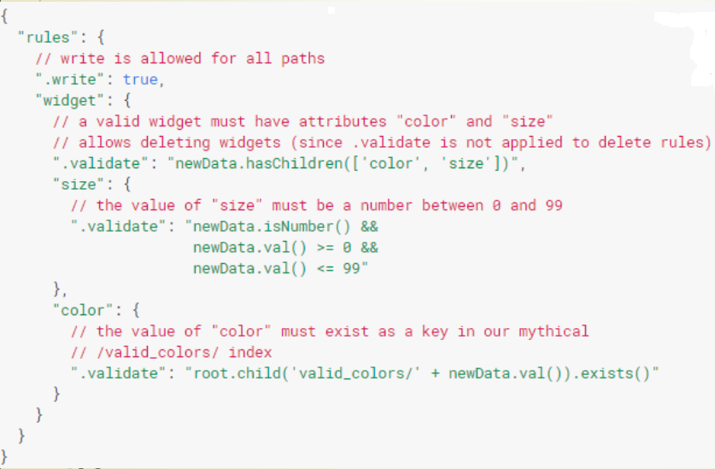
StructuratioN base de données/validation

Slide 11
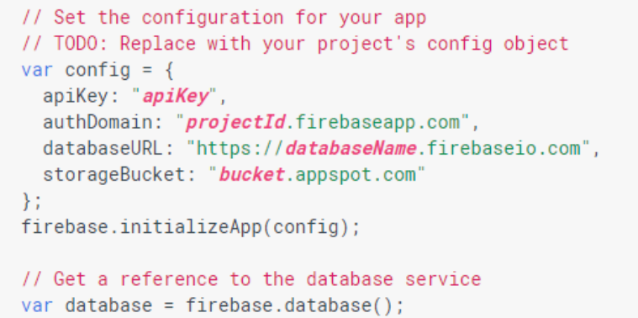
Initialisation du Firebase realtime database

Slide 12
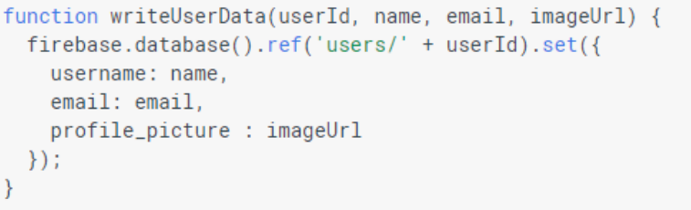
Write operation
La méthode set () enregistre les données dans une référence spécifiée, en remplaçant les données existantes, y compris les nœuds «child»

Slide 13
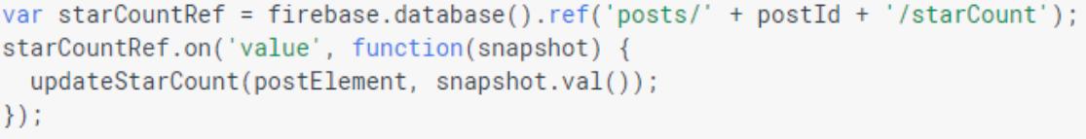
Read operation
« value » est déclenché chaque fois que les données sont modifiées au niveau d’un référence spécifié, y compris les modifications apportées aux nœuds « child»
« snapshot» contient toutes les données

Slide 14
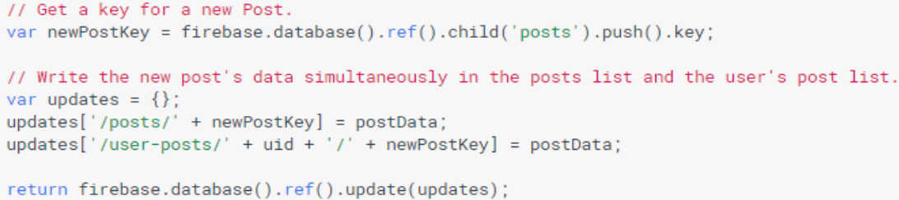
Update operation
La méthode update () est appelée sur une référence à l'emplacement des données

Slide 15
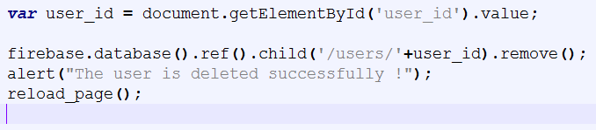
Delete operation
La méthode delete() est appelée sur une référence à l'emplacement des données

Slide 16
FIREBASE cli
Fournit une variété d'outils pour gérer, visualiser et déployer les projets Firebase
npm install –g firebase-tools
firebase login
firebase list
firebase init
firebase serve
firebase deploy
firebase database:get | database:set | database:update | database:push | database:remove

Slide 17
Profilage de la base de données
Speed : temps de réponse pour chaque opération
Bandwidth : combien de données sont consommées entre les opérations entrées et les opérations sorties
Unindexed queries

Slide 18
Avantages du firebase database
Bases de données NoSQL
Mise à jour en temps réel sur plusieurs plateformes et plusieurs utilisateurs connectés
Google héberge les données afin de ne pas avoir à vous soucier du matériel et d'autres choses.
Vitesse (SDK)

Slide 19

Merci !!!

